Slide 1
텀 프로젝트 중간 발표
분실물 정보 안내 서비스
2013180052 양형배

Slide 2
목차
기획동기
상세기능
활용사례
주차 별 계획
데모 시연

Slide 3
기획 동기
대중교통을 이용하면서 가방과 같은 귀중품을 잃어 버렸을 때 해당 노선을 바로 검색 해서 정보를 얻어내기가 힘들었다.
귀중품을 언제 어디서 어느 노선에서 잃어버렸는지에 대한 정보가 필요함.
좀 더 정확하고 빠르게 찾을 수 있다.

Slide 4
상세기능
잃어버린 물품 검색
잃어버린 물품 “지갑” 검색
전철, 버스 등 발견장소 탐색
발견장소와 “지갑”의 보관장소와 상세 위치 정보 출력.
전철, 버스 구분
귀중품의 위치와 상세정보

Slide 5
상세기능
전철, 버스 구분
잃어버린 물품 “지갑” 검색
전철, 버스 등 발견장소 탐색
발견장소와 “지갑”의 보관장소와 상세 위치 정보 출력.
수정 !
잃어버린 물품 검색
귀중품의 위치와 상세정보

Slide 6
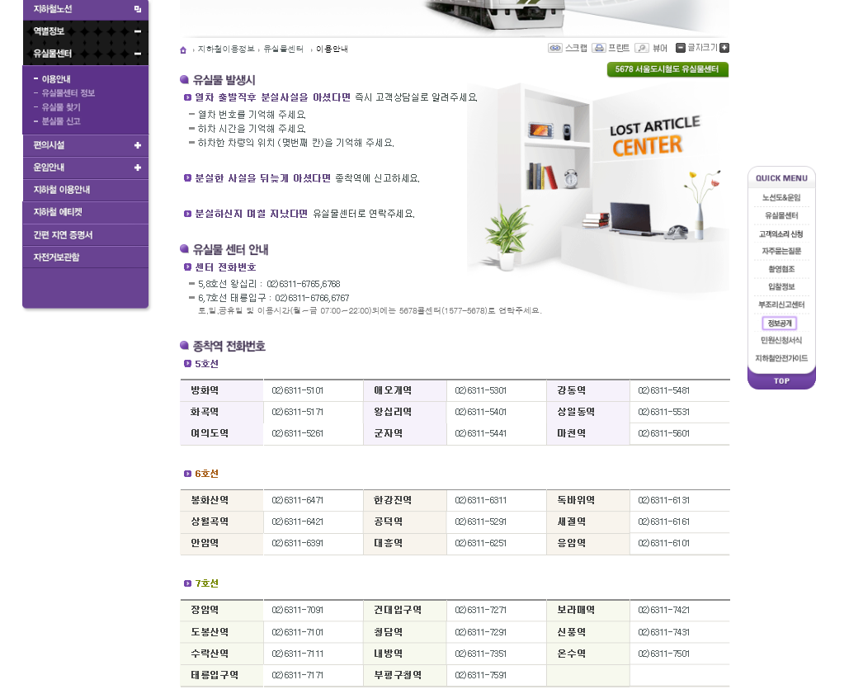
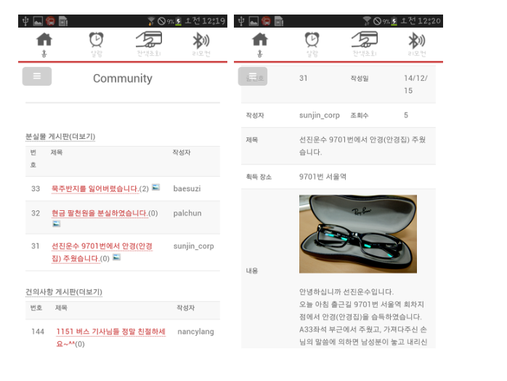
활용 사례
<지하철 유실물 센터>
<버스타버스타>

Slide 7
주차 별 계획
주차 | 계획 | 실행
1주차 | OpenAPI 검색을 통한 활용신청, 응용 앱 개발 예시 조사 | O
2주차 | 기획발표5/10 | O
3주차 | OpenAPI 연동 구현, 버스와 지하철의 정보 활용 | O
4주차 | 분실물에 대한 검색 기능 구현, 지하철, 버스 구분 비교 탐색 | O
5주차 | 중간 시연 발표5/31
6주차 | 분실물에 대한 위치와 상세 정보 출력 구현 GUI 구현
7주차 | 최종 발표6/19 or 6 / 21

Slide 8
데모 시연
데모 시연

